Slide 1

Home.io

Slide 2
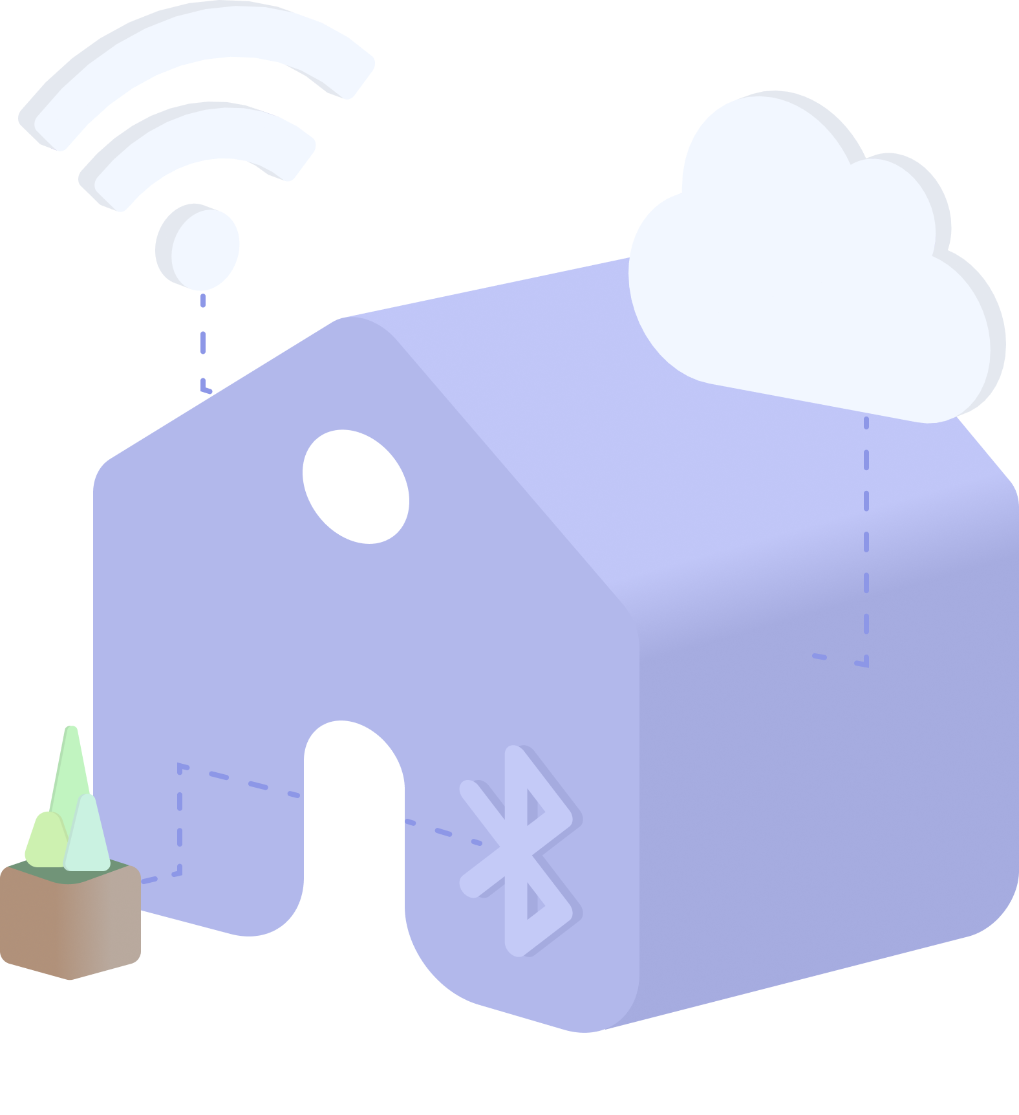




Home.io
Команда
Миша
Тимур
Женя
Тёма

Slide 3








Home.io
IoT
Интернет вещей

Slide 4
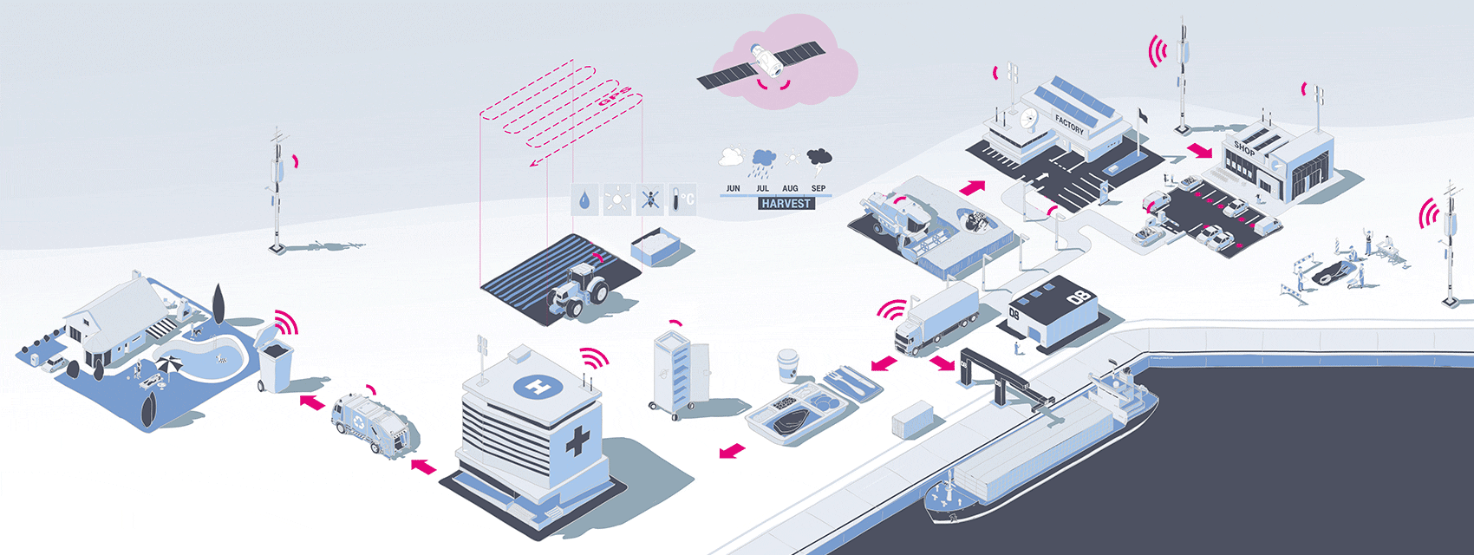

Slide 5

Home.io
Наш проект
Инструменты
Eslint + standart
Marshmallow
SQLAlchemy
PostgreSQL
Express.js
Bootstrap
React 16
Redux 4
Docker
Celery
Redis
Flask
Sass

Slide 6


Home.io
Сервер
Клиент
Sass
Redux 4
React 16
Bootstrap
Express.js
Eslint + standart
Marshmallow
SQLAlchemy
PostgreSQL
Docker
Celery
Redis
Flask
JavaScript
Python

Slide 7
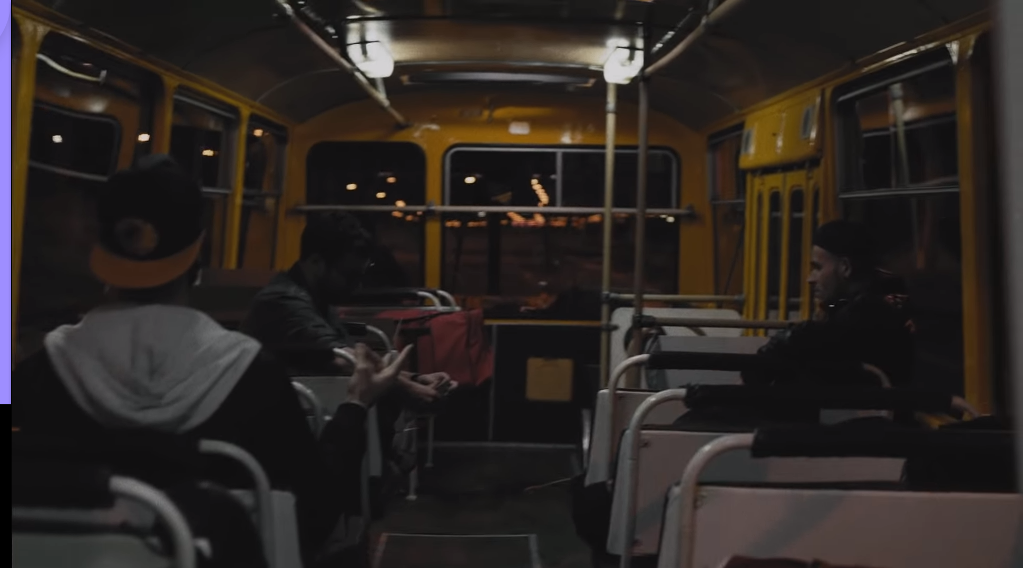

Slide 8


Slide 9


Slide 10


Slide 11
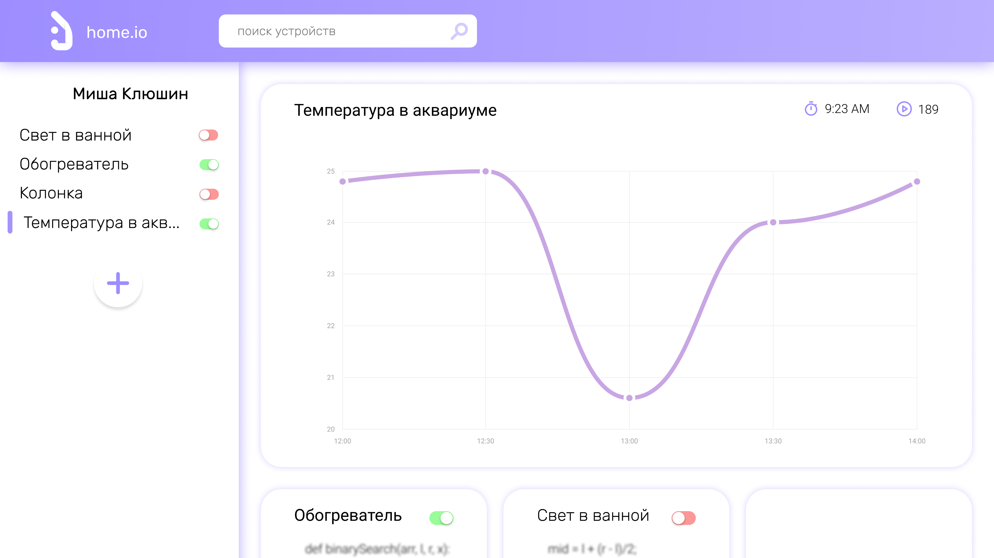
Home.io
Главный экран

Slide 12
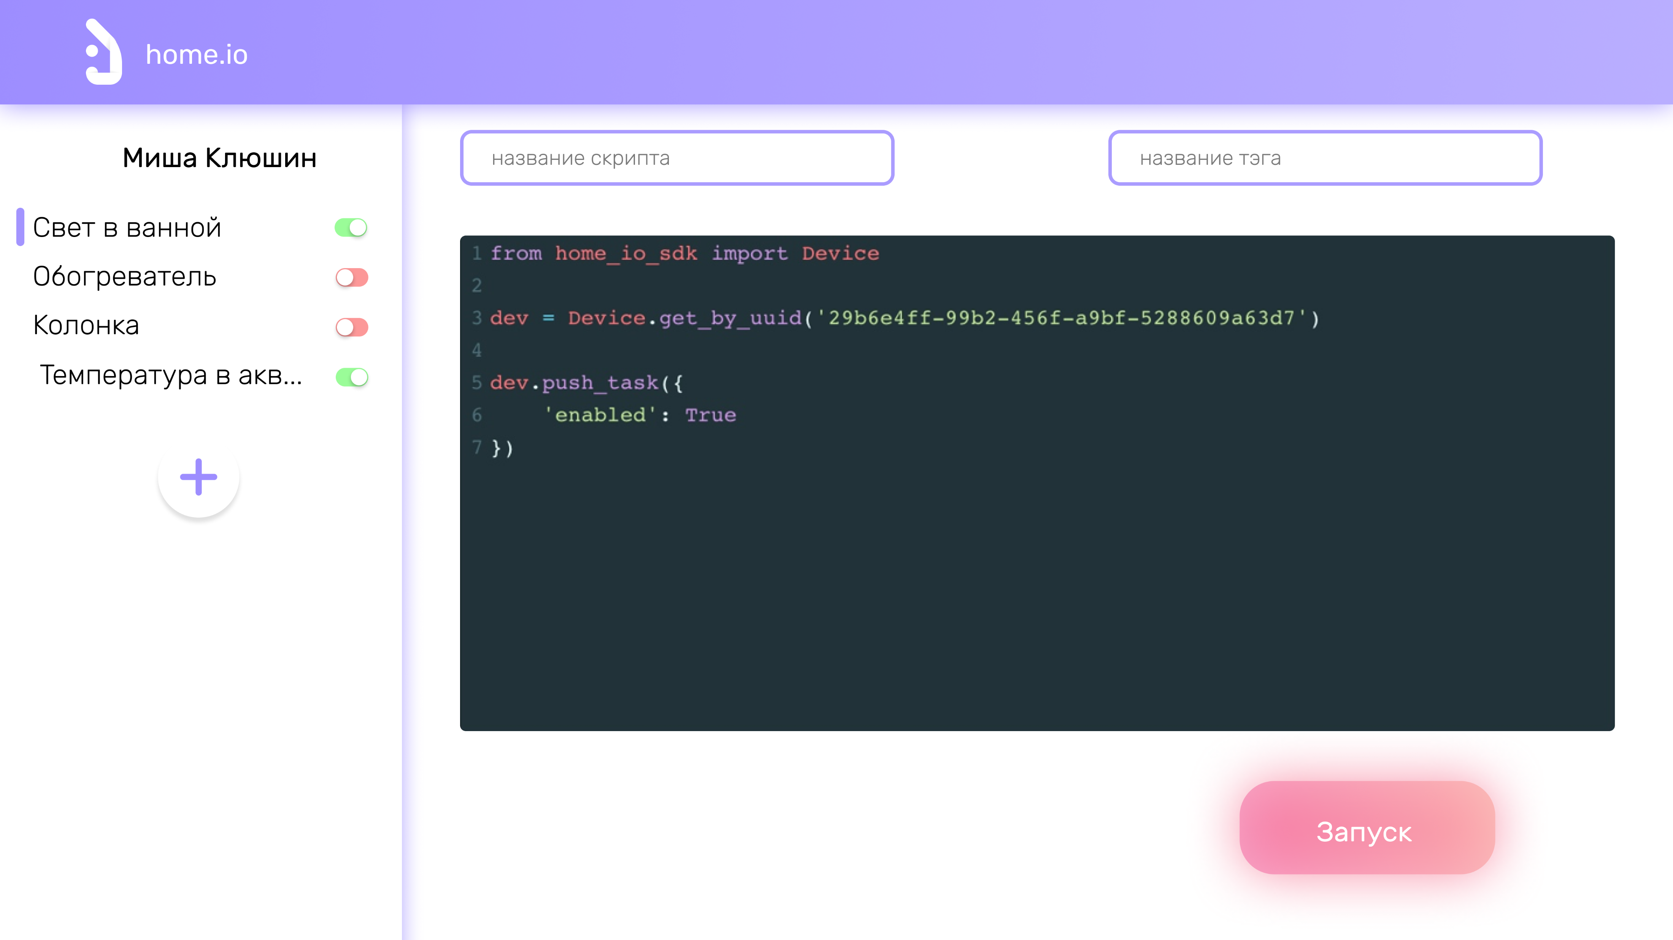
Home.io
Редактор кода

Slide 13
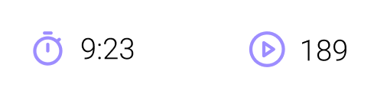
Home.io
Монетизация
На чем заработать?

Slide 14



Home.io
Аудитория
Кто наши пользователи?

Slide 15


Возможности
Home.io

Slide 16
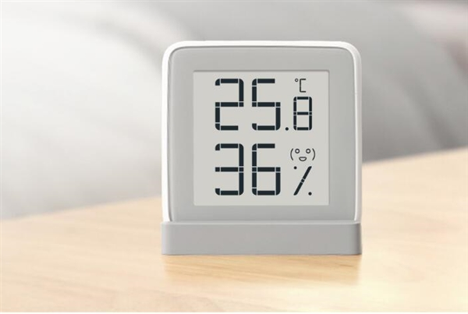
Возможности
Home.io

Slide 17
Возможности
Home.io

Slide 18

Возможности
Home.io

Slide 19
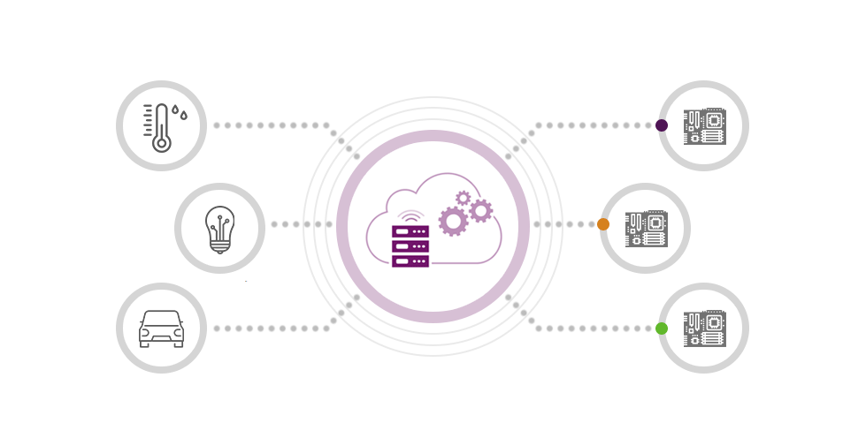
Возможности
Home.io

Slide 20
Возможности
Home.io

Slide 21


Внимание
Home.io
Спасибо за внимание

